Slide 1
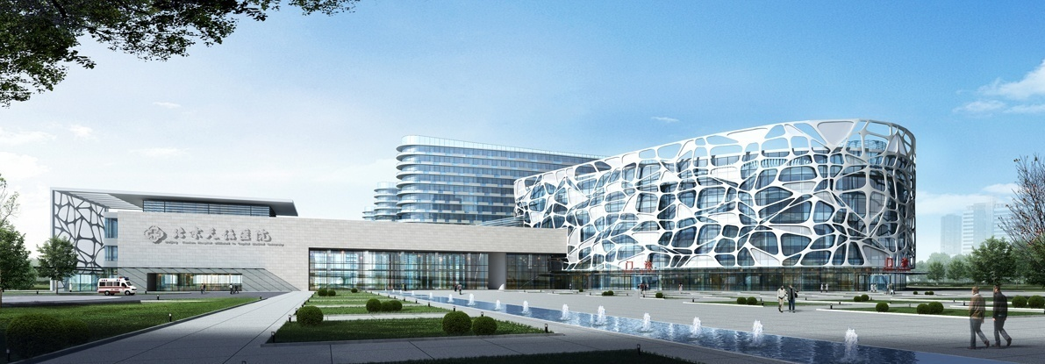
石蜡切片荧光染色
修钰雯
2022.3.31

Slide 2
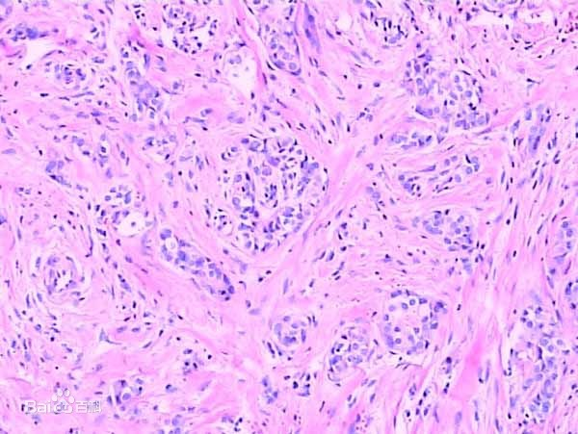
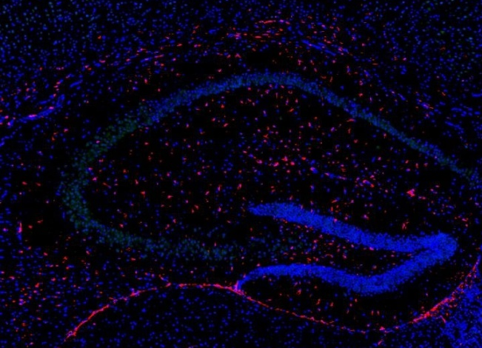
石蜡切片
石蜡切片（paraffin section） 组织学常规制片技术中最为广泛应用的方法。活的细胞或组织多为无色透明，各种组织间和细胞内各种结构之间均缺乏反差，在一般光镜下不易清楚区别出；组织离开机体后很快就会死亡和产生组织腐败，失去原有正常结构，因此，组织要经固定、石蜡包埋、切片及染色等步骤而能清晰辨认其形态结构。石蜡切片不仅用于观察正常细胞组织的形态结构，也是病理学和法医学等学科用以研究、观察及判断细胞组织的形态变化的主要方法，而且也已相当广泛地用于其他许多学科领域的研究中。教学中，光镜下观察切片标本多数是石蜡切片法制备的。

Slide 3
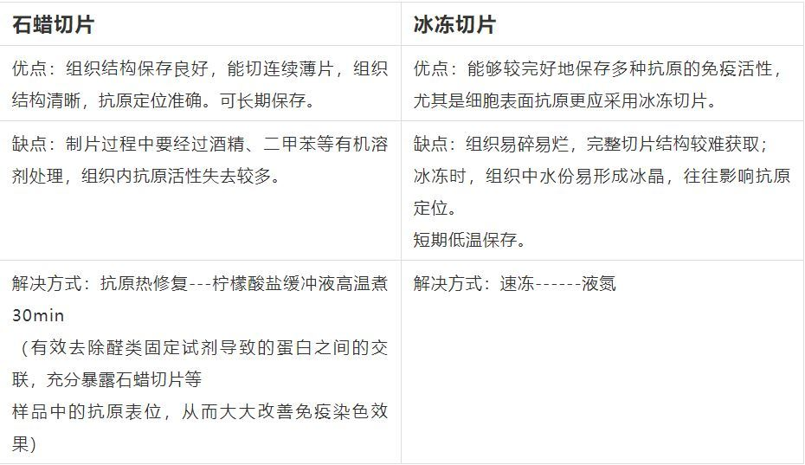
石蜡切片与冰冻切片的比较
保存时间可达十数年，用来保存珍贵样本
神经科学中，可用来观察厚切片的完整细胞形态

Slide 4
石蜡样本制备流程（包埋）
二甲苯透明
将组织内的水分排出，石蜡浸润的过程
保持样本完整性
防止抗原丢失
除尽水分
与脱水剂与石蜡均相溶
石蜡充分浸入组织样本内
各组分流程时间根据样本大小，组织类型，实验环境条件等因素有个性化调整
要求实验者对各步骤的实验目的及原理有较深入的理解；
养成准备的预实验的良好习惯；

Slide 5
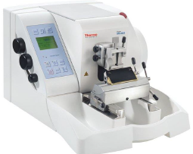
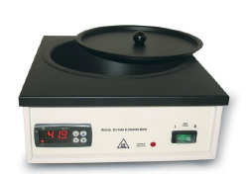
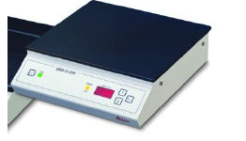
切片
冰桶中放入冰和水，制成冰水混合物；
将组织块浸入冰水混合物中，确保完全浸没；
冷却10-30min，水合：
时间取决于组织类型和脱水程度
可5-10min检查一次组织是否达到最佳水合状态
最佳水合组织块应看起来光滑有光泽
在切石蜡之前，用100%乙醇清洁刀片，等待其挥发再进行切片；
选择合适的角度，对石蜡进行切割
马克笔标注上下，及切片机角度
38-40℃水浴中展片
干燥

Slide 6
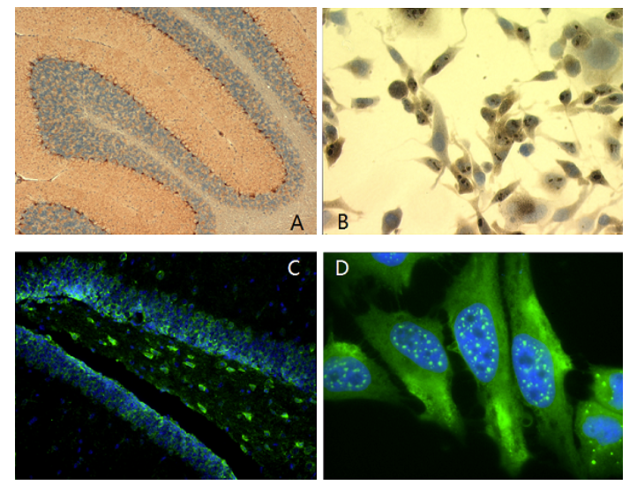
免疫荧光染色
免疫荧光，免疫组化均属于免疫技术，都是将抗原与抗体的结合可视化，即通过一定的方法可以直接看到实验结果。而常用的方法就是化学显色和荧光显色。如果报告标签是酶促的，就是免疫化学（免疫酶促），如果是荧光素，就是免疫荧光
Immunochemistry:抗体检测目标蛋白，发生了化学反应，然后显色，根据样本类型的不同，又可以分为免疫组织化学和免疫细胞化学
A. IHC (免疫组织化学)
B. ICC（免疫细胞化学）
C. IF（免疫组织荧光）
D. ICF（免疫细胞荧光）
定位准确，对比度好，染色标本可长期保存，适合于光、电镜研究等
Immunofluorescence:根据抗体检测目标蛋白然后通过偶联荧光基团来显色
特异性强、灵敏度高、快速简便, 根据荧光素不同可进行多种抗体检测，适用于共定位研究

Slide 7
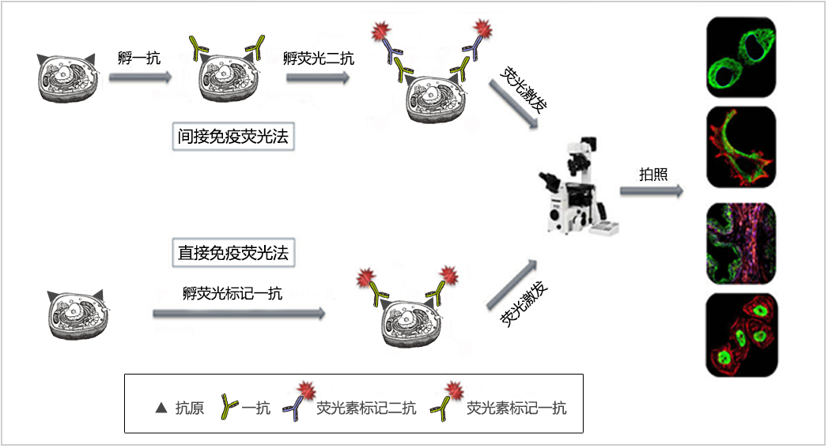
实验步骤
1.脱蜡
2.水化
3.抗原修复
4.封闭
5.一抗
6.二抗
7.封片

Slide 8
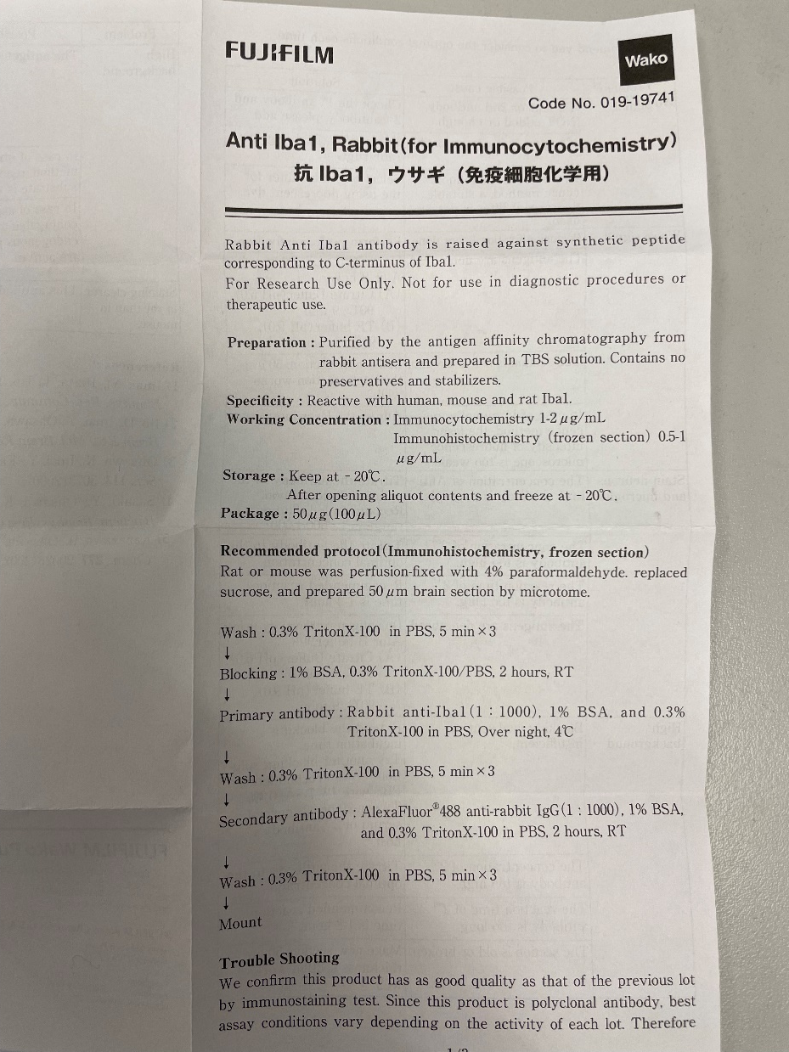
提醒
关注重点：
来源
反应种属
工作浓度
储存条件
……

Slide 9
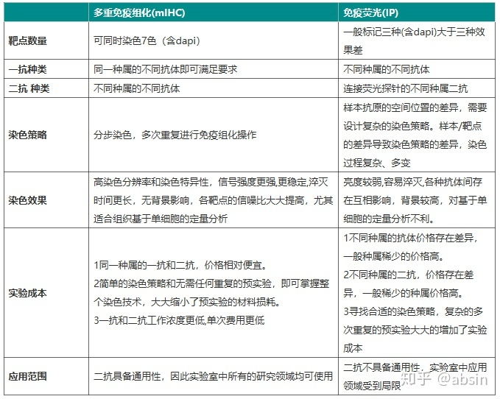
多重免疫组化

